Slide 1

Бөлім тақырыбы:
ҚАЗАҚ ТІЛІ (Т1)
6-СЫНЫП
43
Мини-центра
Спорт. Белгілі спорт жұлдыздары
Сабақтың тақырыбы: «Зияткерлік спорт – білімді ұрпақтың негізі». Өзгелік етіс.

Slide 2
Оқу мақсаттары
43
Мини-центра
Ж1. Әртүрлі жанрдағы мәтіндерді жазу үшін құрылымын ескере отырып, қарапайым жоспар құру;
ӘТН4. Етістіктің етіс түрлері мен салт, сабақты етістіктердің тіркесімдік мүмкіндігін ауызша және жазбаша тілдесім барысында қолдану.
37
Частных детских
сада
Сабақ мақсаттары
«Зияткерлік спорт – білімді ұрпақтың негізі» тақырыбында эссе жазу үшін қарапайым жоспар құру;
Өзгелік етістің тіркесімдік мүмкіндігін ауызша және жазбаша тілдесім барысында қолдану.

Slide 3
Бағалау критерийлері:
37
Частных детских
сада
43
Мини-центра
Эссе жазу үшін қарапайым жоспар құрады;
Өзгелік етісті тілдесім барысында дұрыс қолданады.

Slide 4
Бүгінгі сабақта:
37
Частных детских
сада
43
Мини-центра
Сенің білетінің:
• Зияткерлік ойын түрлері
Сенің меңгеретінің:
Эссе жазу үшін қарапайым жоспар құрып дағдыланасың;
Өзгелік етісті тілдесім барысында дұрыс қолданасың.

Slide 5
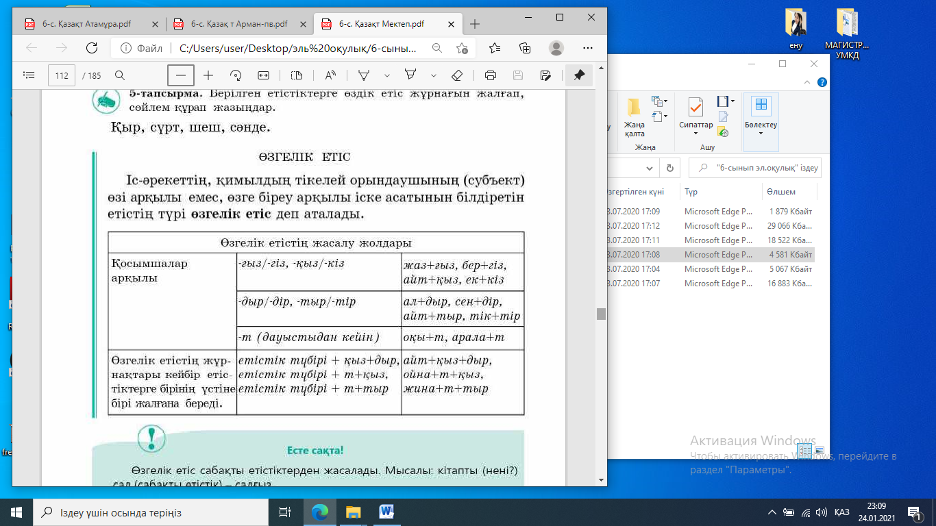
Тілдік бағдар
37
Частных детских
сада
43
Мини-центра

Slide 6
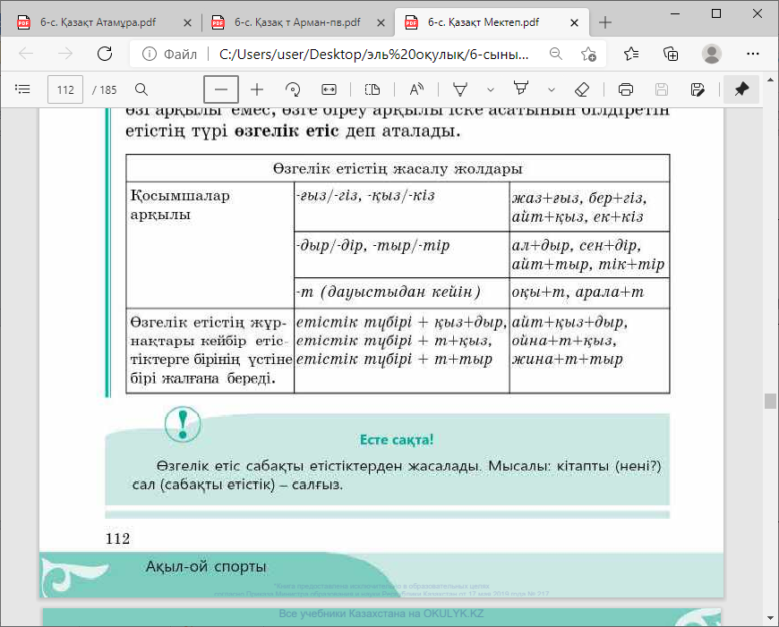
37
Частных детских
сада
43
Мини-центра

Slide 7
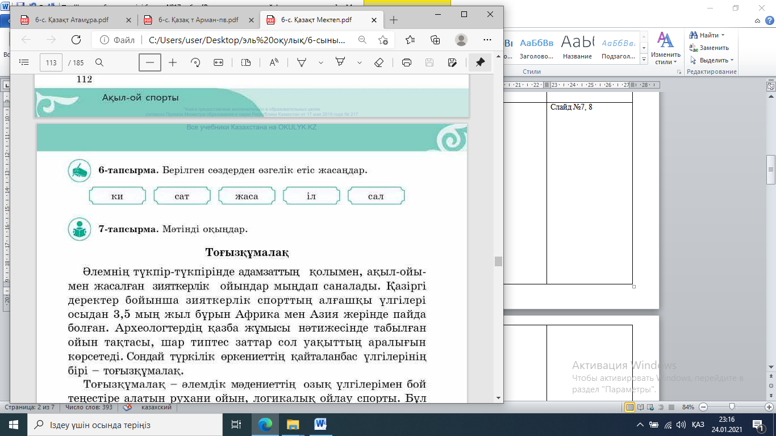
1-тапсырма. Берілген сөздерден өзгелік етіс жасаңдар.
37
Частных детских
сада
43
Мини-центра
Дескрипторы:
• Өзгелік етістің жасалу жолын біледі;
• Берілген сөздерден өзгелік етіс жасай алады.

Slide 8
Өзіңді тексер!
37
Частных детских
сада
43
Мини-центра
Ки – кигіз, кидір;
сат – сатқыз, саттыр;
жаса – жасат, жасаттыр, жасатқыз;
іл – ілгіз, ілдір;
сал – салғыз, салдыр.

Slide 9
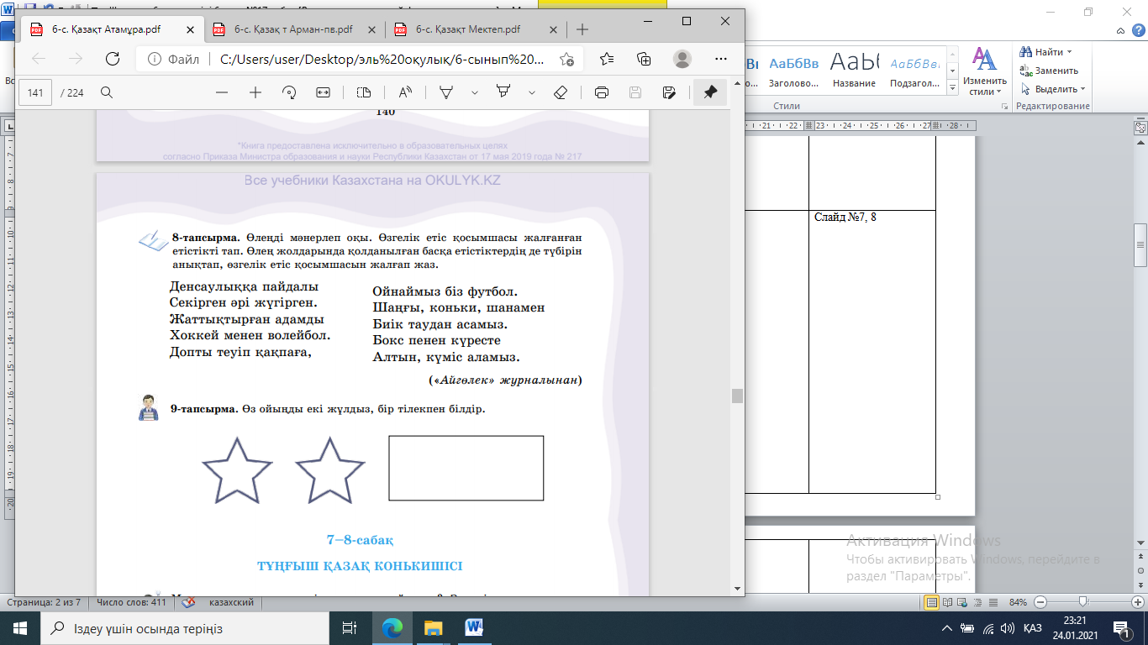
2-тапсырма
Өлеңді мәнерлеп оқы. Өзгелік етіс қосымшасы жалғанған етістікті тап. Өлең жолдарында қолданылған басқа етістіктердің де түбірін анықтап, өзгелік етіс қосымшасын жалғап жаз.
37
Частных детских
сада
43
Мини-центра
Дескрипторы:
• Өзгелік етістің жасалу жолын біледі;
• Өлеңнен өзгелік етіс қосымшасы жалғанған етістікті табады.
• Өлеңдегі басқа етістіктердің түбіріне өзгелік етістің қосымшасын жалғап жазады.

Slide 10
Өзіңді тексер!
37
Частных детских
сада
Өлеңдегі өзгелік етіс қосымшасы жалғанған етістік: жаттықтыр
Өлеңдегі басқа етістіктер: секір – секірткіз, секірттір; жүгір – жүгірткіз, жүгірттір; теп – тепкіз, тептір; ойна – ойнатқыз, ойнаттыр; ал – алғыз, алдырт.

Slide 11
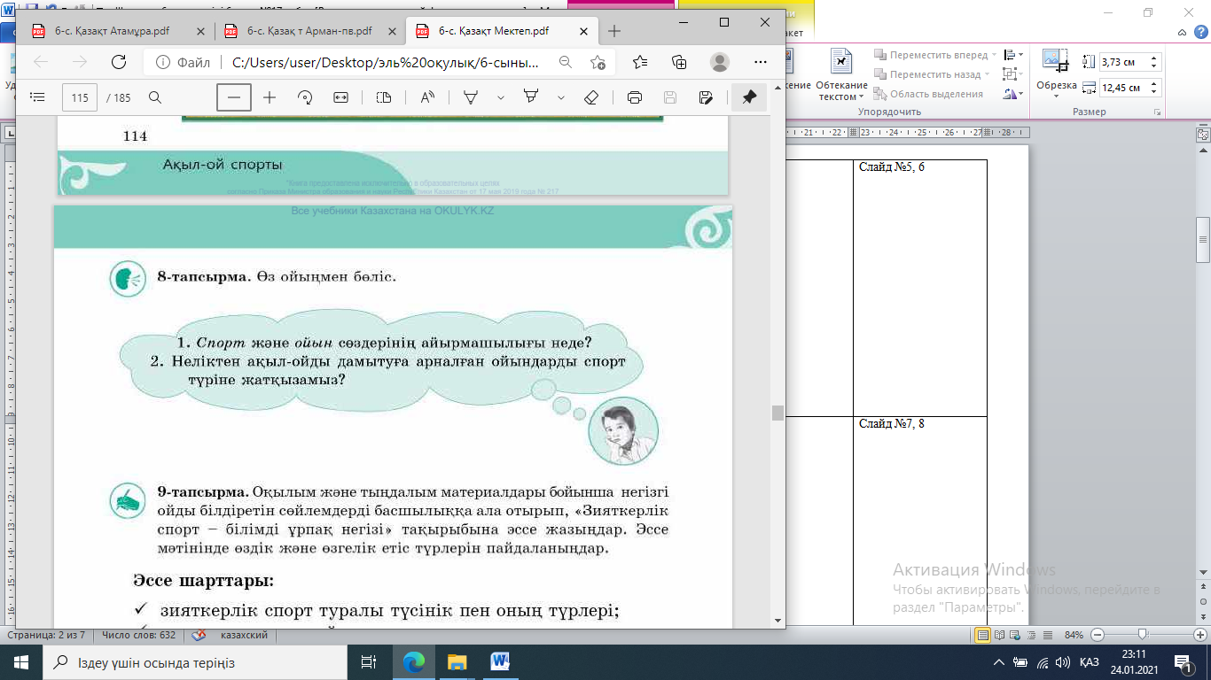
Ойтүрткі сұрақтары

Slide 12
Өзіңді тексер!
37
Частных детских
сада
43
Мини-центра
Спорттық ойындардың ішінде қимыл - қозғалысты ширататындарымен қатар, ақыл - ойды жетілдіретіндері де жетерлік.
Қай спорт түрі болмасын денсаулыққа пайдалы екені баршамызға мәлім, ал зияткерлік спорт жастарымыздың білімді, алғыр болып қалыптасуына өз септігін тигізеді.
Зияткерлік спорт түрлеріне түрлі IQ додаларды, сұрақ - жауап ойындарын, шахматты, қазақтың ұлттық ойыны саналатын тоғызқұмалақты және дойбыны жақызуға болады.

Slide 13
3-тапсырма
«Зияткерлік ойын – білімді ұрпақ негізі» тақырыбында эссе жазу үшін, қарапайым жоспар құр, әр бөлімге ат қой.
37
Частных детских
сада
43
Мини-центра
Эссе құрылымы | Бөлім тақырыбы
Кіріспе
Негізгі бөлім
Қорытынды
Дескрипторы:
Эссе құрылымына сай кіріспеге тақырып қояды;
Эссе құрылымына сай негізгі бөлімге тақырып қояды;
Эссе құрылымына сай қорытынды бөлімге тақырып қояды.

Slide 14
Өзіңді тексер!
Эссе құрылымы | Бөлім тақырыбы
Кіріспе | Зияткерлік ойын - дүниетаным баспалдағы
Негізгі бөлім | Ұлттық және қазіргі ақыл-ой спортының түрлері
Қорытынды | Интеллектуалды ұлт негізі – зияткерлік ойын

Slide 15
Бекіту:
37
Частных детских
сада
43
Мини-центра
Өзгелік етістің жасалу жолын меңгердіңіздер.
«Зияткерлік ойын – білімді ұрпақ негізі» тақырыбында эссе жазу үшін қарапайым жоспар құрдыңыздар.

Slide 16
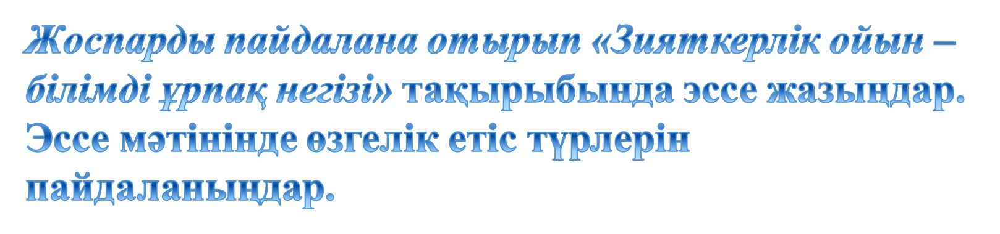
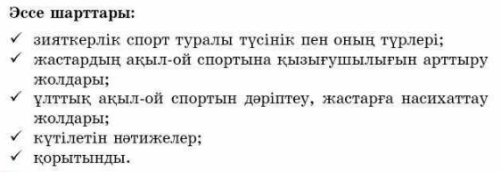
Қосымша тапсырма:
37
Частных детских
сада
43
Мини-центра

